Slide 1

Congreso de Intendentes
13 de abril de 2023, Flores

Slide 2

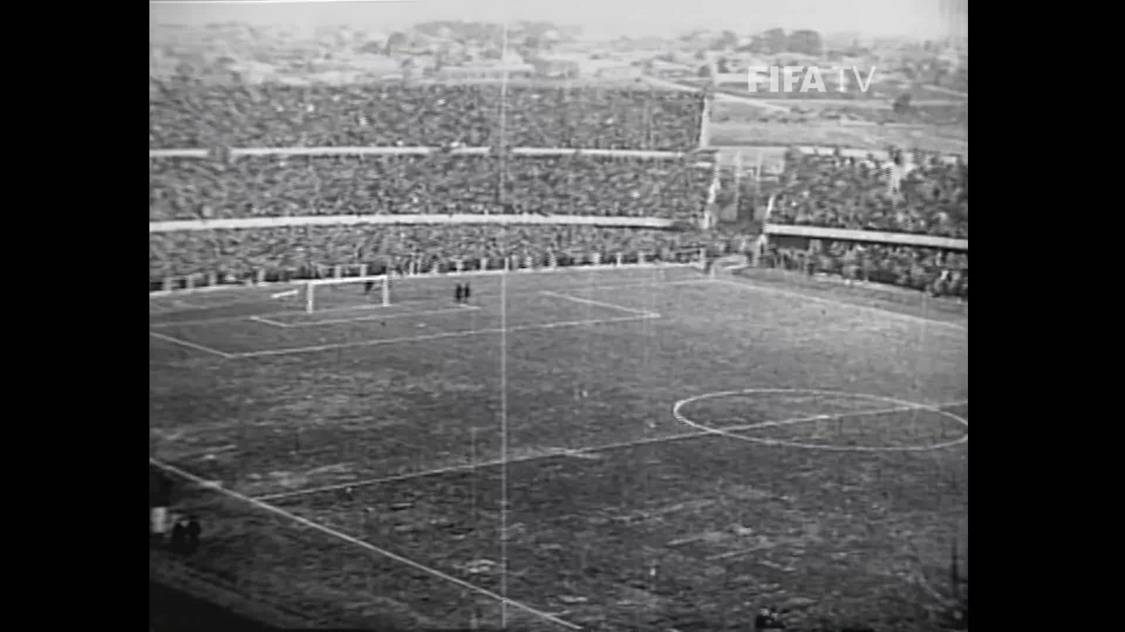

Slide 3
Introducción

Slide 4
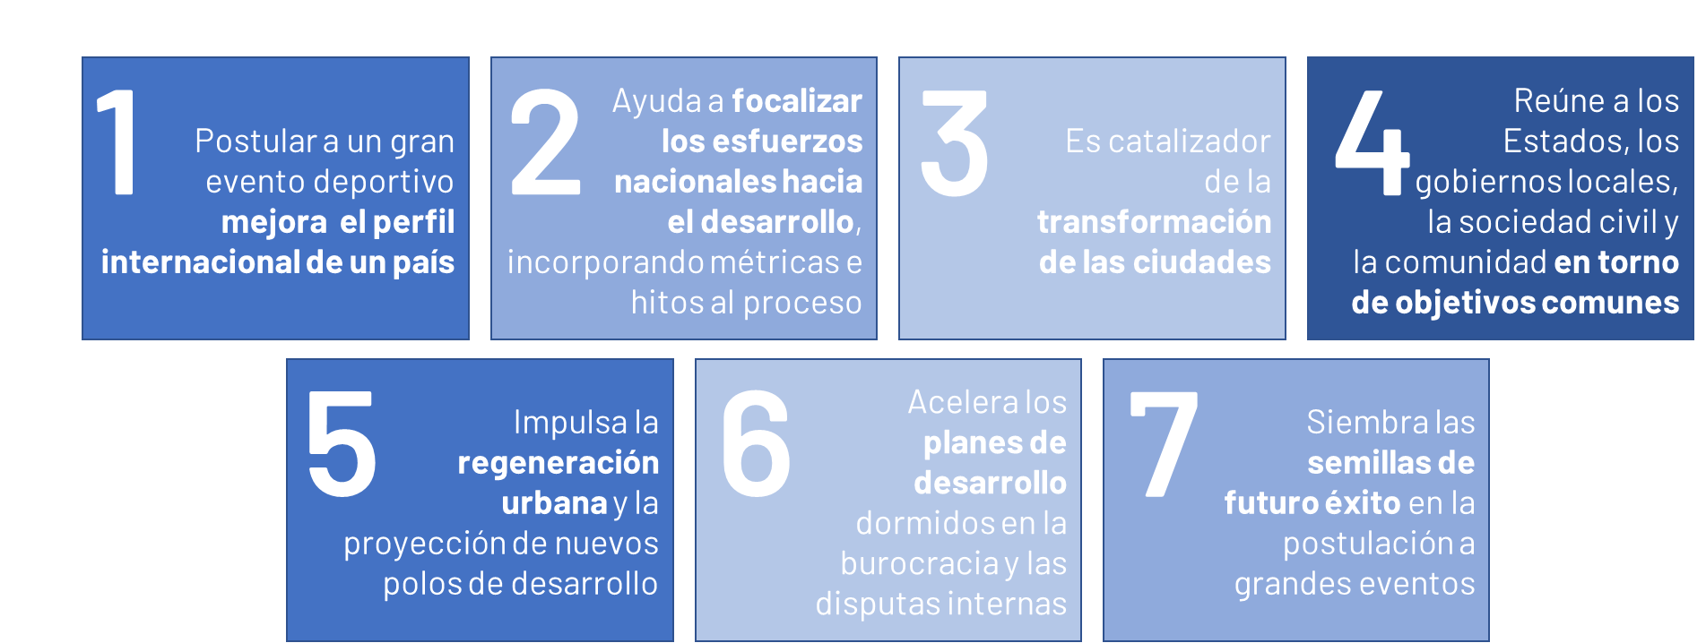
Introducción
7 razones para postular ⁽¹⁾
⁽¹⁾ “7 Reasons to Bid” – Andy Preece, AECOM
Notes:
<número>

Slide 5
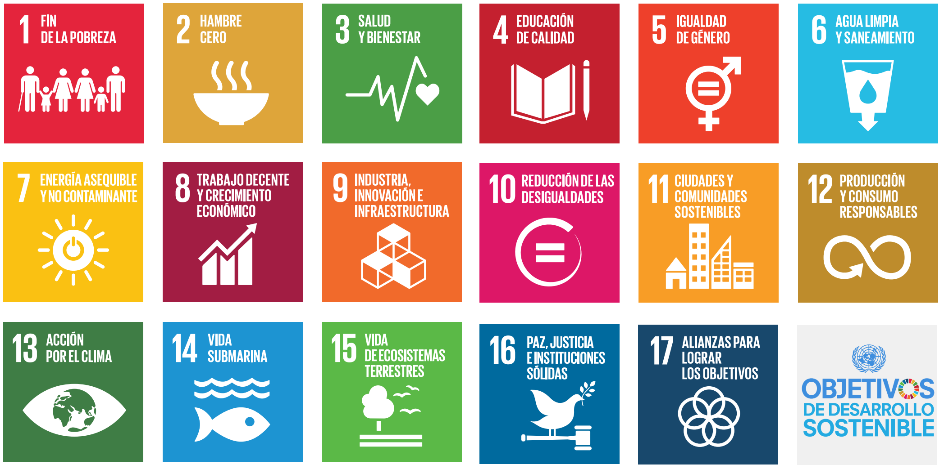
Agenda 2030
Introducción

Slide 6
Agenda 2030 – El impacto de un Mundial
Introducción

Slide 7
Obligaciones
del proceso

Slide 8
Obligaciones del proceso
PRINCIPIOS BÁSICOS:
Transparencia
  Todos los pasos y documentos del proceso son públicos.
  La votación es pública y abierta.
  Exigencias de estrictas normas de conducta de los postulantes y auditorías al proceso.
Participación
  La elección final la toma el Congreso de FIFA (211 Asociaciones Miembro) .
Compromiso con los derechos humanos y la sostenibilidad
  Aplicación de norma ISO 20121 de sostenibilidad.
  Obligación de respetar normas internacionales en materias laborales y de derechos humanos.
Objetividad
  Evaluación por parte de Grupo de Evaluación independiente.
  Posibilidad de exclusión de candidaturas que no alcancen estándares mínimos.
Notes:
<número>

Slide 9
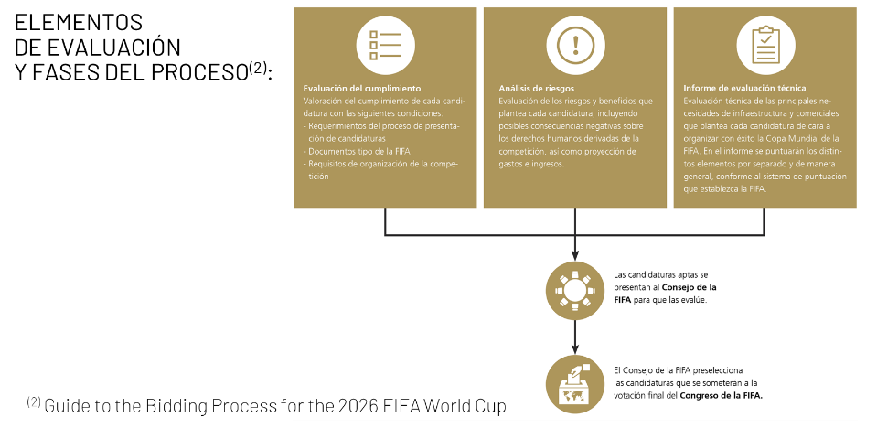
Obligaciones del proceso
Notes:
<número>

Slide 10
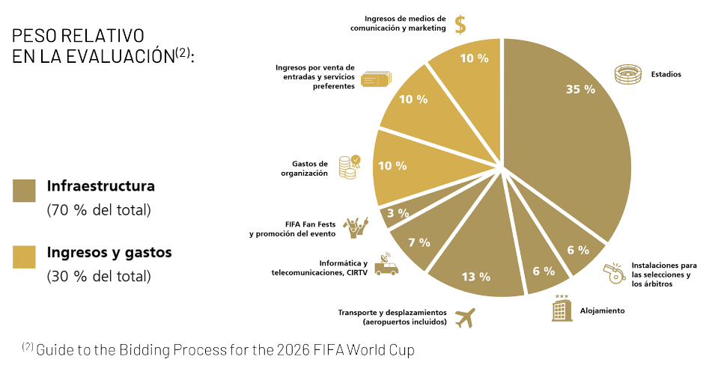
Obligaciones del proceso
Notes:
<número>

Slide 11
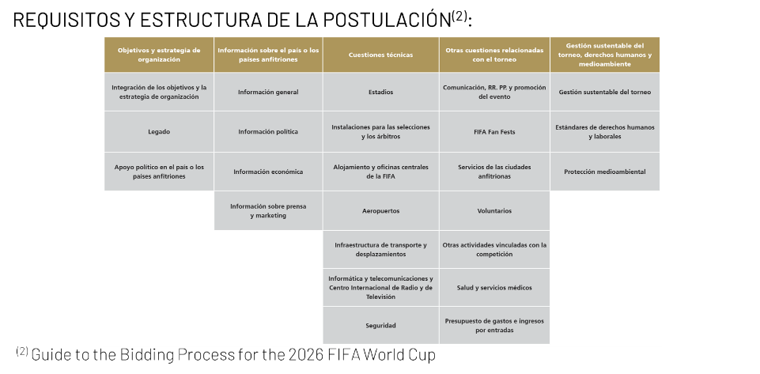
Obligaciones del proceso
Notes:
<número>

Slide 12
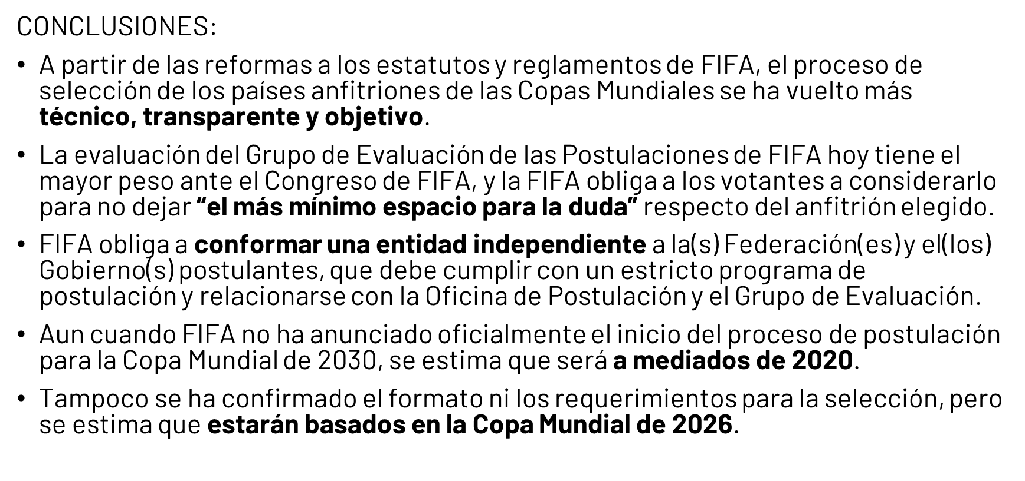
Obligaciones del proceso
El proceso oficial de postulación a la Copa Mundial de la FIFA 2030 se iniciará en junio de 2023 y finalizará en el tercer trimestre de 2024.
Aun cuando no se ha confirmado el formato ni los requerimientos para la selección, se estima que estarán basados en el proceso de la Copa Mundial de 2026.
Notes:
<número>

Slide 13
Rol de las
Ciudades Candidatas

Slide 14
FIFA - Compromiso con la sostenibilidad
Rol de las Ciudades Candidatas
ESTRATEGIA DE SOSTENIBILIDAD PARA COPAS MUNDIALES
SOCIAL
AMBIENTAL
ECONÓMICO
ECONÓMICA
HUMANO
GOBIERNO
Proveer experiencias inclusivas
Entregar soluciones innovadoras en la protección del medio ambiente
Impulsar el desarrollo económico
Desarrollar el capital humano y proteger los derechos de los trabajadores
Instalar ejemplos de buena gobernanza y ética de negocios
FIFA y Naciones Unidas tienen un convenio que desde 1999 difunde los valores compartidos.
FIFA fue la primera organización deportiva en adherir al Convención Marco de las Naciones Unidas sobre el Cambio Climático (2016)

Slide 15
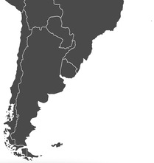




Juntos 2030 - Compromiso con la participación
Rol de las Ciudades Candidatas
Nuestra Postulación a la Copa Mundial de 2030 solo será exitosa en la medida de que exista interés y participación reales de las comunidades y territorios.
Ninguna porción del territorio de nuestros países está excluida de la Postulación, porque las posibilidades de una Copa Mundial trascienden a solo albergar partidos.
El proceso de participación considera como primer paso el levantamiento interés por parte de los gobiernos locales.

Slide 16





Exigencias a las Ciudades Candidatas
Rol de las Ciudades Candidatas
ESTADIOS: mínimo 40.000 espectadores sentados (³)
CAMPOS: para campamentos base y campos de entrenamiento
HOTELERÍA: para delegaciones, oficiales, organización y aficionados
AEROPUERTO: menos de 1 hora hacia sedes de juego/alojamiento
CONTRATOS: HC Agreement, HC Declaration, HC Vision Statement, contratos de estadios, campos, aeropuertos y hoteles (³)
(³) Basado en los requerimientos para la Copa Mundial de la FIFA de 2026.

Slide 17





Beneficios para las Ciudades Candidatas
Rol de las Ciudades Candidatas
TURISMO: Qatar recibió 1,5 MM de visitantes adicionales en 2022
RECONOCIMIENTO: valorización nacional e internacional.
TRABAJO: 800.000 empleos creados en Brasil (2007-2014).
INVERSIÓN: USD 160-620 MM de actividad económica incremental (⁴)
DESARROLLO: Proyectos complementarios de infraestructura, educación, urbanismo, transporte, deporte, etc.
(⁴) Estudio Boston Consulting Group para la Copa Mundial de la FIFA 2026.

Slide 18
Cronograma

Slide 19
Cronograma
ETAPA 1:
INVITACIÓN
15 DE ABRIL
al
15 DE MAYO
Las Intendencias pueden solicitar los requerimientos a la Corporación “Juntos 2030”, a través de una carta con su intención preliminar de participar en el proceso a la Secretaría Ejecutiva.
Solicitar los requerimientos es gratis y no establece ningún tipo de compromiso vinculante.

Slide 20
Cronograma
ETAPA 2:
PRESENTACIÓN DE
PRECANDIDATURAS
15 DE MAYO
al
15 DE JULIO
Con los requerimientos preliminares enviados por la Corporación, las Intendencias podrán presentar sus precandidaturas a ser anfitrionas de la Copa Mundial.
En junio de 2023, la Corporación actualizará a los requerimientos finales, una vez conocidos desde FIFA.

Slide 21
Cronograma
ETAPA 3:
PRESENTACIÓN
INICIAL A FIFA
15 DE JULIO
a
OCTUBRE 2023
La Corporación analizará los antecedentes presentados por las Intendencias precandidatas y, en conjunto con FIFA, definirá el plan a seguir, evaluaciones y visitas inspectivas.
Una preselección de Intendencias podrá ser visitada por FIFA o por organizaciones evaluadoras externas.

Slide 22
Cronograma
ETAPA 4:
PRESENTACIÓN
FINAL A FIFA
OCTUBRE 2023
A
MAYO 2024
La Corporación elaborará el Bid Book final que “Juntos 2023” debe presentar a FIFA, tomando en consideración la mejor propuesta de valor de la Postulación.
Una preselección de Ciudades Anfitrionas será incluida en el Bid Book, sin que esto determine su selección final en caso de que la Postulación resulte exitosa.

Slide 23
Cronograma
ETAPA 5:
SELECCIÓN FINAL DE CIUDADES ANFITRIONAS
A determinar
En caso de que la Postulación de “Juntos 2023” resulte exitosa, una nueva entidad será conformada por FIFA y los anfitriones (Asociaciones Miembro y Gobiernos) para la preparación, organización y ejecución de la Copa Mundial de la FIFA 2030.
Será esta entidad la encargada de elegir las sedes finales de la competición.

Slide 24
Gracias

